Slide 2
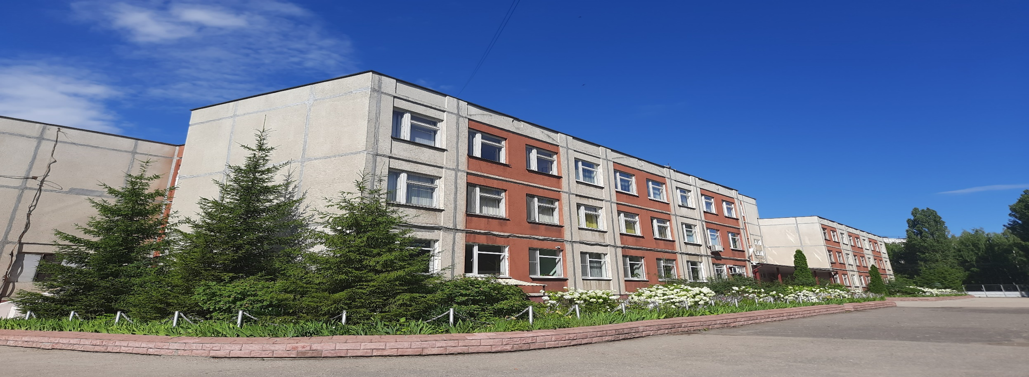
УСПЕХИ. УДАЧИ. ЯРКИЕ СОБЫТИЯ ФИП «Модель наставничества в МБОУ «Лицей № 87 им. Л.И.Новиковой»

Slide 3
С 1 ПО 14 ДЕКАБРЯ 2021 ГОДА В МБОУ "ЛИЦЕЙ № 87 ИМЕНИ Л.И.НОВИКОВОЙ" СОСТОЯЛОСЬ ЗАМЕЧАТЕЛЬНОЕ СОБЫТИЕ - "ДЕНЬ ТЕХНОЛОГИИ"
Творческие, креативные обучающиеся 5-8 классов под руководством своего наставника – Галатоновой Татьяны Евгеньевны с большим удовольствием приняли участие в конкурсе "Мир глазами конструктора". Мир идей, воплощенный в реально созданных детских изобретениях, никого не оставил равнодушными. Все участники конкурса с большим вниманием слушали презентации новых конструкторских решений моделей, созданных юными авторами.

Slide 4
23 ФЕВРАЛЯ 2022 ГОДА В МБОУ "ЛИЦЕЙ № 87 ИМЕНИ Л.И.НОВИКОВОЙ" НАЧАЛА СВОЮ РАБОТУ ИГРОВАЯ ПЛОЩАДКА "ЯРМАРКА КОНСТРУКТОРОВ"
Это событие объединило обучающихся 5-8 классов. Весь день посетители мероприятия могли играть с различными деталями для сооружений, создавая новые объекты и проявляя таланты моделирования. Организаторы рассчитывали, что в процессе игры они смогут получить представление об особенностях тех или иных наборов. В ходе мероприятия была открыта площадка с 7 игровыми зонами, в которых посетителям предлагалось поиграть в любой понравившейся конструктор. Игровая галерея приняла 170 детей.

Slide 5
21 АПРЕЛЯ 2022 ГОДА СОСТОЯЛОСЬ ОБРАЗОВАТЕЛЬНОЕ АРТ-СОБЫТИЕ "РУССКАЯ ЖИВОПИСЬ ГЛАЗАМИ ДЕТЕЙ"
Это открытое образовательное событие по развитию художественного творчества объединило на своей площадке обучающихся начальных классов. Руководители площадок и мастер-классов создали творческую среду, способствующую развитию креатив-потенциала юных художников. Каждое такое мероприятие - это удивительный мир, отражающий все многообразие творчества учащихся по видам и по техникам. Сочетание мастерства, фантазии, воображения и вдохновения - это путь развития креативности - считают организаторы, участники и их родители. Вернисажи детских работ создают эстетически богатую среду и воспитывают интерес к творчеству художников России.

Slide 6
22 АПРЕЛЯ 2022 ГОДА МБОУ "ЛИЦЕЙ № 87 ИМЕНИ Л.И.НОВИКОВОЙ" ПРИГЛАСИЛ НА ЗАНЯТИЯ "УМНАЯ ИГРОТЕКА" ВОСПИТАННИКОВ ДОШКОЛЬНЫХ ОБРАЗОВАТЕЛЬНЫХ ОРГАНИЗАЦИЙ ГОРОДА
Дошкольный возраст - лучший возраст для развития нестандартного мышления, развитие которого происходит исключительно во время игры. Игра дошкольника - важное занятие, считают педагоги-наставники лицея -авторы программы курса "Креативная игротека". 22 апреля в этом смогли убедиться 64 воспитанников дошкольных образовательных организаций - будущих лицеистов

Slide 7
ШКОЛЬНАЯ ЭКОЛОГИЧЕСКАЯ ЭКСПЕДИЦИЯ В ПУСТЫНСКИЙ ЗАКАЗНИК С. ПУСТЫНЬ АРЗАМАССКОГО Р-НА НИЖЕГОРОДСКОЙ ОБЛАСТИ НА БАЗЕ УЧЕБНО-ИССЛЕДОВАТЕЛЬСКОГО ПОЛЕВОГО СТАЦИОНАРА «СЕРЕЖА». ПОД РУКОВОДСТВОМ К.Х.Н., ДОЦЕНТ ШУСТОВА СЕРГЕЯ БОРИСОВИЧА
С 8 по 14 июля 2022 года состоялась очередная школьная экологическая экспедиция в Пустынский заказник с. Пустынь Арзамасского р-на Нижегородской области на базе учебно-исследовательского полевого стационара «Сережа».
Руководителем экспедиции и директором учебно-исследовательского полевого стационара «Сережа» является к.х.н., доцент Шустов Сергей Борисович.
В экспедиции приняли участие 14 учащихся 7-10 классов лицея № 87.

